Slide 1
פרויקט גמר Battle City מעבדה בהנדסת חשמל 1א
אביב כספי ואור אלבו

Slide 2
דרישות מקוריות מהפרויקט
שני טנקים
יריות – אנימציה של טיל נע לכיוון המטרה
מונה חיים
בסיס-אם שפגיעה בו מביאה ניקוד נוסף
פרסים שמופיעים אקראית, שפגיעה בהם מעלה חיים
32 אריחי רקע, שימוש חכם ב BITMAP יחיד

Slide 3
החלק היצירתי
צורת משחק שונה- במקום שני טנקים שמנסים להרוג אחד את השני, הפכנו כל טנק למפלגה בכנסת, כאשר כל טנק מנסה להרכיב ממשלה (להגיע ל61) ולהימנע מלרדת מ -4 מנדטים(אחוז חסימה). כל טנק יכול לאסוף חברי כנסת למפלגה שלו במהלך המשחק.
מפות – המפה שבה נמצאים השחקנים משתנה כל פרק זמן מסוים ולכל מפה יש מאפיין יחודי, עם סוגי אריחים שונים.
באפים – יופיעו על המסך באפים במיקומים אקראיים, הבאפים שלנו הם חברי כנסת אשר נותנים תוספת לניקוד השחקנים, או חסינות שנותנת הגנה לטנק מפגיעה.
בית נבחרים – מבנה שיופיע במיקום אקראי במסך, כאשר טנק עומד עליו למשך זמן מסויים ,הוא מקבל תוספת לניקוד שלו (זוכה במנדטים).

Slide 4
חוקי המשחק
כל טנק (מפלגה) מתחילה עם ניקוד של 25 מנדטים בקצה אחר של המפה.
כל טנק מנסה להגיע ל61 מנדטים, או לגרום לטנק הנגדי להגיע ל 3 מנדטים.
ניתן לאסוף חברי כנסת שיופיעו על המסך על מנת להגדיל את המפלגה.
במרכז המפה יופיע בית נבחרים, בו ניתן לקבל בונוס גדול אם עומדים עליו מספיק זמן.
ירייה על הטנק הנגדי שולחת פתק הצבעה, אשר פגיעה בטנק איתו מורידה מהטנק האויב מנדטים.

Slide 5
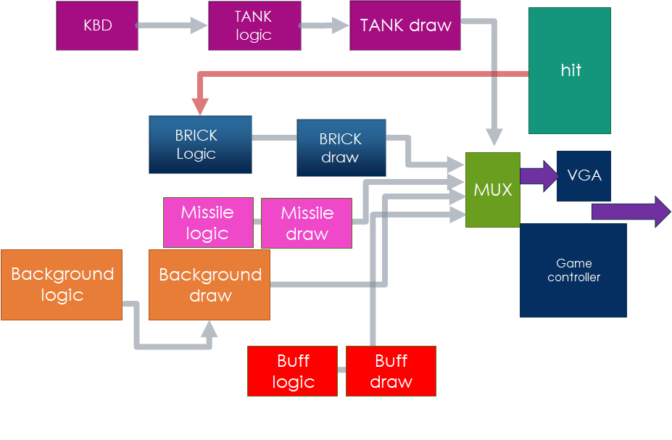
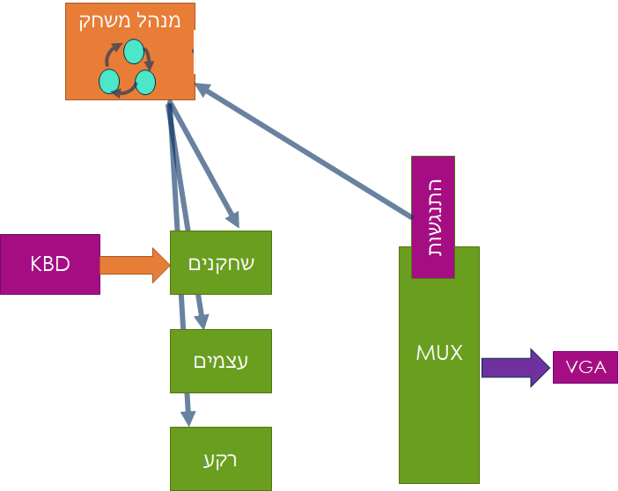
סכימת מלבנים פנימית ארכיטקטורה חיצונית
7SEG – תצוגת כרטיס

Slide 6
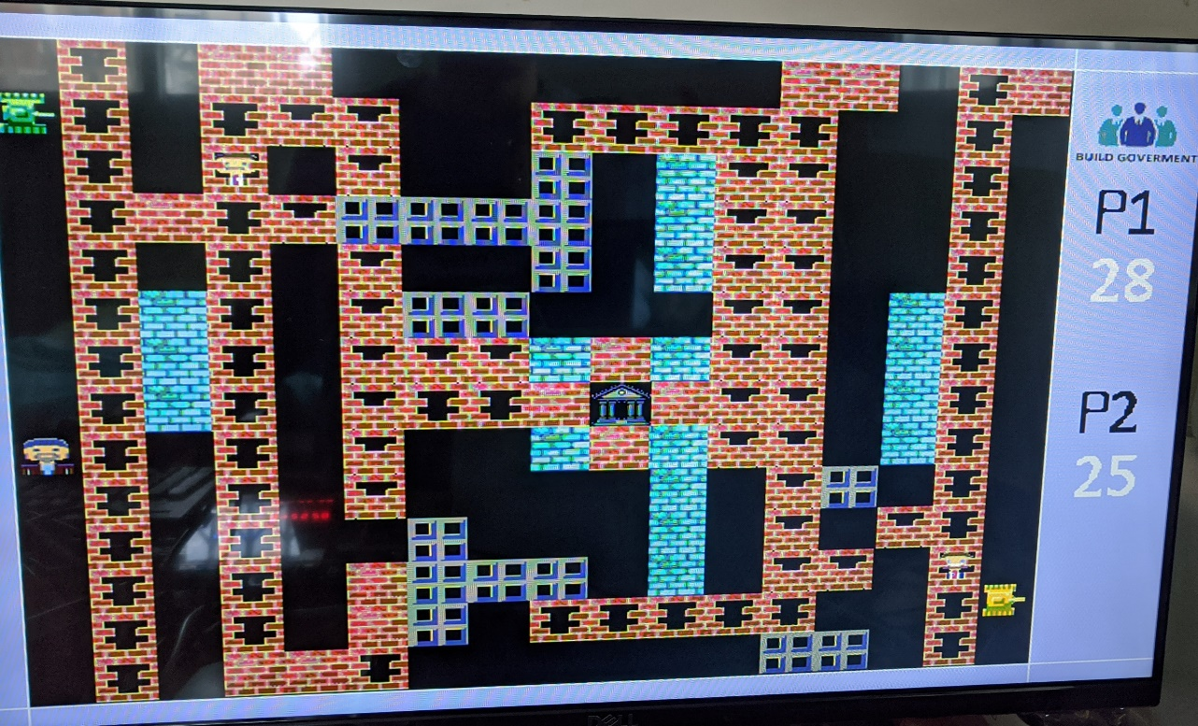
Battle City

Slide 7
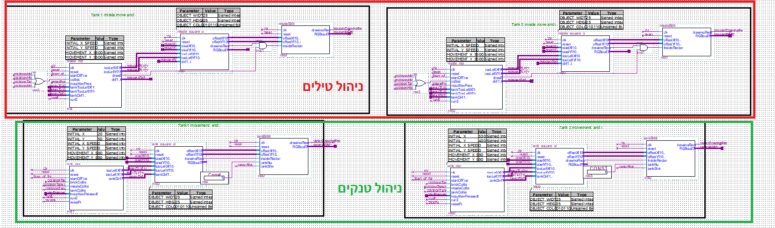
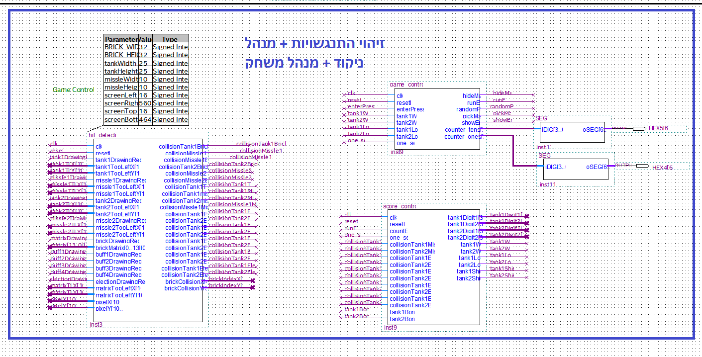
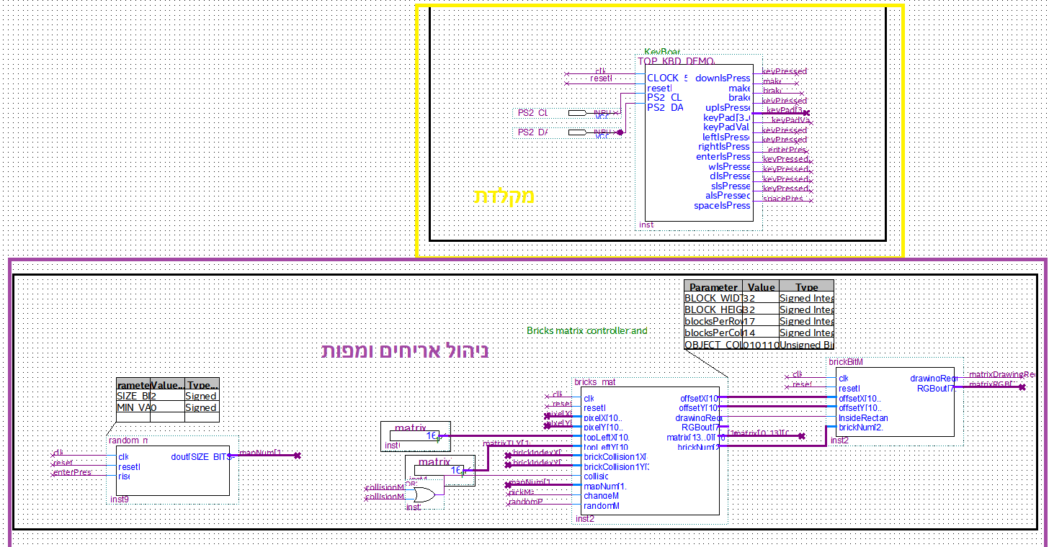
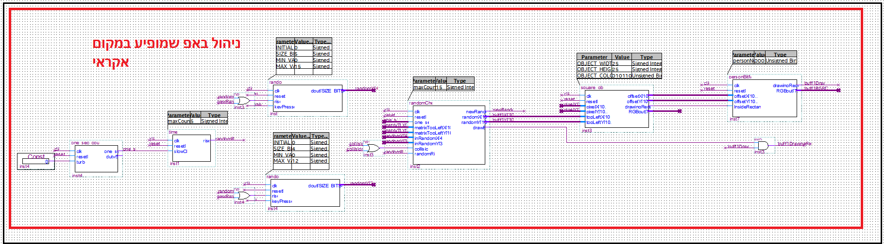
היררכיה עליונה

Slide 8
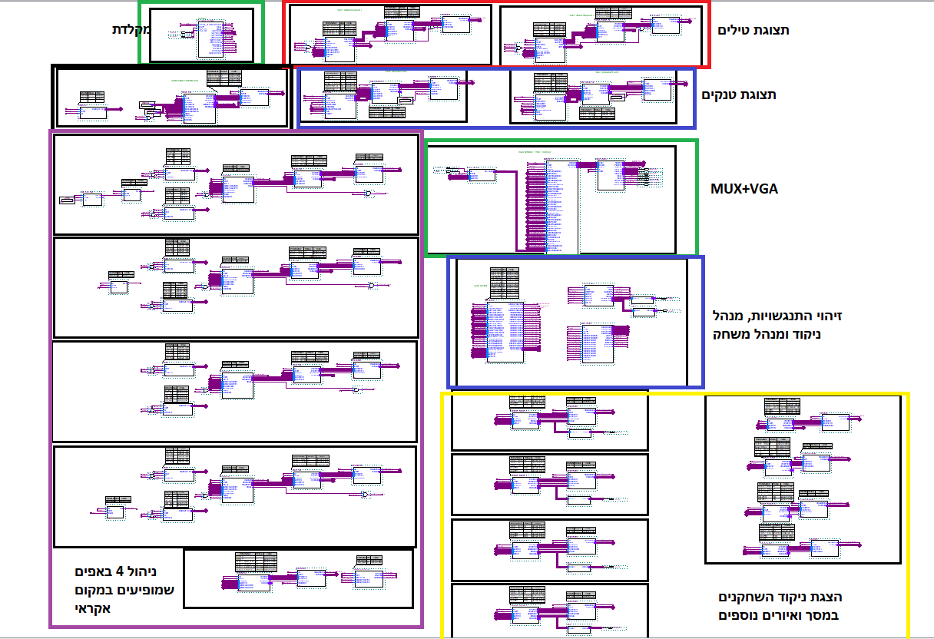
היררכיה עליונה איך זה נראה באמת

Slide 9
מודל game contorller
אחראי על ניהול המשחק ו"תפעול" היחידות המתאימות.
ממומש בעזרת מכונת מצבים, אשר קובעת מתי ניתן לשחק, מתי להסתיר את המפה, מתי יש מנצח וכו'.
מקבל אותות מהרכיב שמזהה התנגשויות, ומרכיב מנהל הניקוד, וקובע כיצד להתקדם.

Slide 10
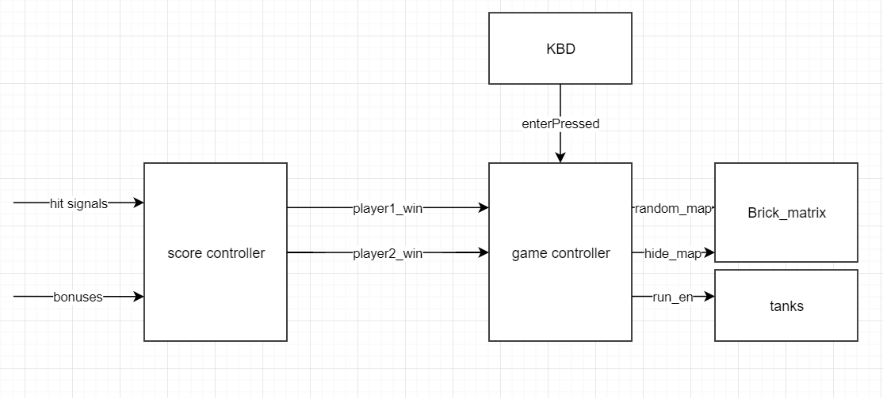
מודל game controller דיאגרמת מלבנים

Slide 11
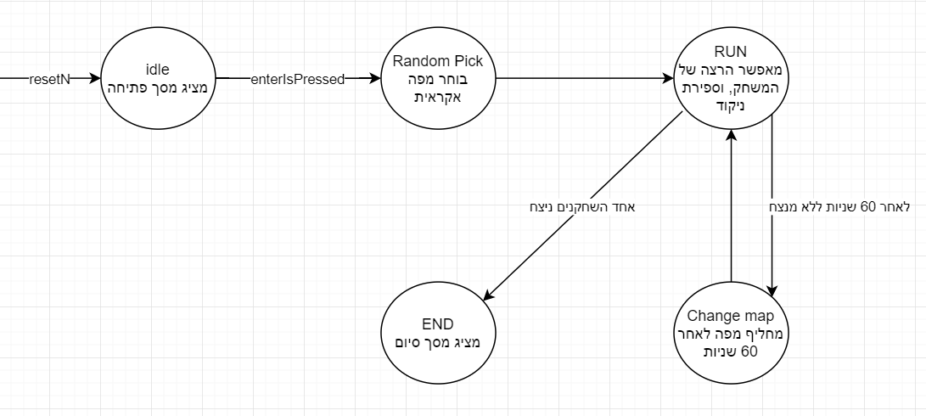
Game controller מכונת מצבים

Slide 12
מודל bricks matrix
אחראי על ניהול המפה, והאריחים המופיעים במפה.
מחזיק בתוכו את כל המפות האפשריות למשחק.
מקבל אותות ממנהל המשחק אשר קובעות מתי יש להחליף מפה או לבחור מפה אקראית ומבצע זאת בהתאם.
אחראי לניהול התנגשויות בין טילים לאריחים. קובע איזה אריחים נעלמים מפגיעת טיל ואיזה נשארים כמו שהם.

Slide 13
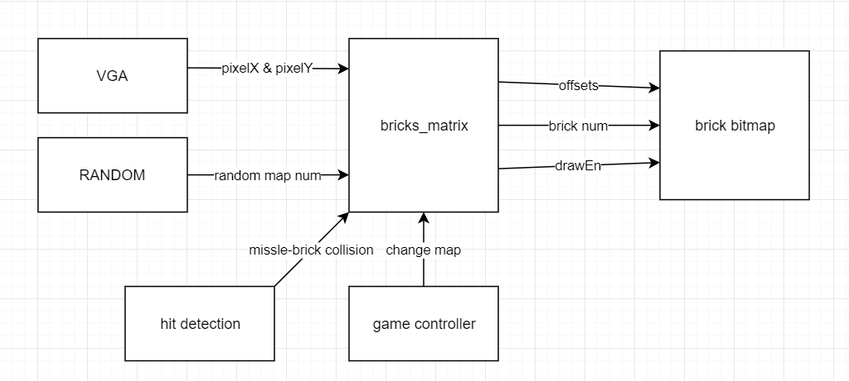
מודל bricks matrix דיאגרמת מלבנים

Slide 14
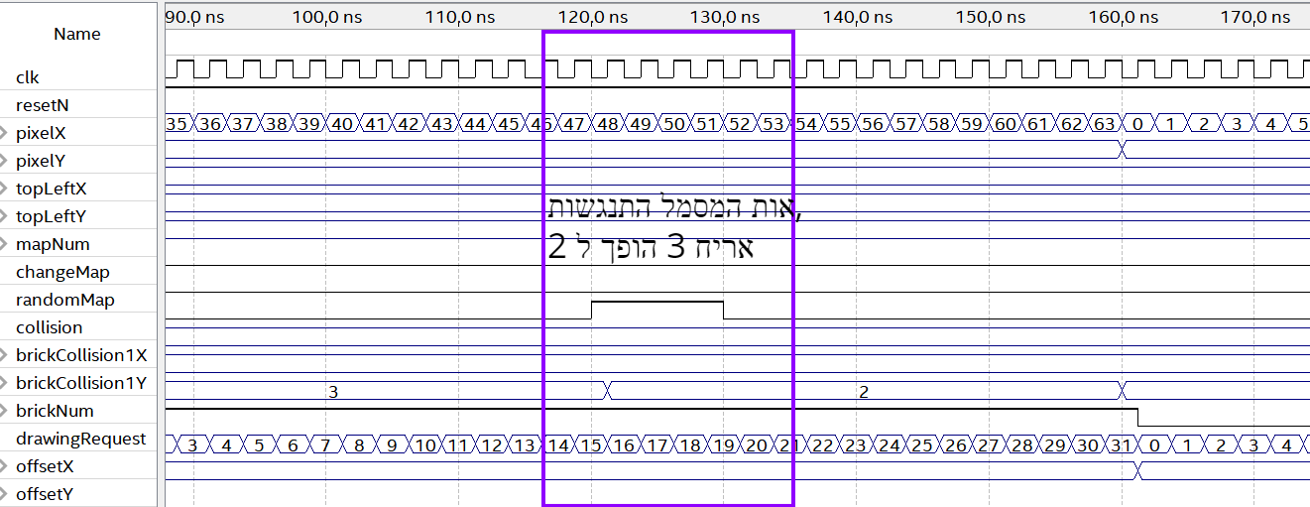
סימולציה המראה פגיעה באריח

Slide 15
סיכום ומסקנות
הפרויקט היה מהנה מאד, אך מלווה בעבודה רבה מאד.
למדנו להשתמש בכל הכלים שנתנו לנו במעבדה בצורה טובה.
להבא אנחנו ממליצים לא להתבייש לשאול שאלות בפורום ולבקש עזרה מהמדריכים (כמה פעמים ישבנו כמה ימים לפתור בעיה כלשהי, ולאחר שליחה של הודעה בפורום קיבלנו תשובה תוך שעה שפתרה לנו הכל)
לסיכום: אנחנו ממליצים להתחיל לעבוד כמה שיותר מוקדם על הקוד, לחלק עבודה בצורה חכמה ולא לפחד להשתמש בSIGNAL_TAP או בסימולציה בשביל לדבג מודולים.

Slide 16
הסוף

